Slide 1
27 kwietnia 2023 r.
Model wdrażania instrumentów finansowych w ramach programu Fundusze Europejskie dla Kujaw i Pomorza 2021-2027

Slide 2
Opcje wdrożeniowe Instrumentów Finansowych
wynikające z Rozporządzenia Ogólnego
Instytucja Zarządzająca
Art. 59(1)
IZ bezpośrednio wdraża
Instrument Finansowy (opcja możliwa wyłącznie dla pożyczek i gwarancji)
Art. 59(3)
IZ może udzielić bezpośrednio zamówienia na wdrażanie IF:
a) EBI,
b) międzynarodowej instytucji finansowej w której państwo członkowskie posiada akcje lub udziały,
c) publicznemu bankowi lub publicznej instytucji, ustanowionym jako podmioty prawne prowadzące
profesjonalną działalność finansową, które spełniają wskazane w Rozporządzeniu Ogólnym warunki,
d) innym podmiotom, które wchodzą w zakres stosowania art. 12 dyrektywy 2014/24/UE.

Slide 3
Schemat przedstawiający system wdrażania
IF w ramach FEdKP 2021-2027
Instytucja Zarządzająca
Podmiot wdrażający Fundusz Powierniczy
(Kujawsko-Pomorski Fundusz Rozwoju Sp. z o.o.)
Podmiot wdrażający fundusz szczegółowy
Podmiot wdrażający fundusz szczegółowy
Podmiot wdrażający fundusz szczegółowy
Ostateczny Odbiorca
Ostateczny Odbiorca
Ostateczny Odbiorca

Slide 4
Wybór Podmiotu wdrażającego Fundusz Powierniczy zostanie dokonany na podstawie:
Ustawy wdrożeniowej 2021-2027 na podstawie art. 59 ust. 3 lit. d. Rozporządzenia Ogólnego
art. 214 ustawy z dnia 11 września 2019 r. Prawo zamówień publicznych tj. umożliwiające udzielenie zamówienia w trybie zamówienia z wolnej ręki w ramach instytucji tzw. in-house.
pośrednio, art. 13 ust. 1a) Ustawy o samorządzie województwa
Ważną rolę odgrywa również wskazanie KPFR Sp. z o.o. w dokumentach strategicznych, które wprost wskazują KPFR Sp. z o.o. do pełnienia roli Menadżera Funduszu Powierniczego:
Strategia Rozwoju Województwa Kujawsko-Pomorskiego do 2030 roku - Strategia Przyspieszenia 2030+;
Program Rozwoju Gospodarczego Województwa Kujawsko-Pomorskiego (Projekt Regionalna Instytucja Finansowa - KPFR IF 2021-2027);
oraz
Uchwała nr 3/43/23 Zarządu Województwa Kujawsko-Pomorskiego z dnia 18 stycznia 2023 r. w sprawie ustalenia obszarów wsparcia, typów działań oraz określenia listy propozycji projektowych dla niekonkurencyjnego sposobu wyboru projektów w ramach programu regionalnego Fundusze Europejskie dla Kujaw i Pomorza na lata 2021-2027, zmieniona uchwałą nr 11/433/23 z dnia 15 marca 2023 r.
Stanowisko Zarządu Województwa Kujawsko-Pomorskiego w przedmiocie zatwierdzenia modelu wdrażania dla instrumentów w ramach Programu Fundusze Europejskie dla Kujaw i Pomorza na lata 2021-2027 oraz środków zwróconych z perspektywy finansowej 2014-2020 z dnia 2 listopada 2022 r.;

Slide 5
Uzasadnienie wyboru podmiotu wdrażającego Fundusz Powierniczy
w ramach programu FEdKP 2021-2027
Kujawsko-Pomorski Fundusz Rozwoju Sp. z o.o. jako Fundusz Powierniczy dla instrumentów finansowych FEdKP na lata 2021-2027
- W wyniku podziału KPFP Sp. z o.o. Spółka przejęła jako beneficjent dalszą realizację umowy o dofinansowanie projektu „Finansowanie Funduszu Powierniczego JEREMIE” – projekt RPO WK-P na lata 2007-2013 o wartości 39 806 000,00 zł.;
- W 2017 roku Spółka rozpoczęła realizację kolejnej umowy o dofinansowanie projektu z RPO WK-P na lata 2014-2020 o wartości 551 688 941,18 zł.;
- Spółka realizuje również Umowę o powierzeniu zadania publicznego nr WZP.273.36/2017 finansowaną ze środków powracających z instrumentów inżynierii finansowej z RPO WK-P na lata 2007-2013 o wartości 184 295 781,09 zł.

Slide 6
Uzasadnienie wyboru podmiotu wdrażającego Fundusz Powierniczy
w ramach programu FEdKP 2021-2027
Kujawsko-Pomorski Fundusz Rozwoju Sp. z o.o. jako Fundusz Powierniczy dla instrumentów finansowych FEdKP na lata 2021-2027
Model z jednym Menadżerem dla wdrażania instrumentów finansowych w perspektywie 2021-2027 zgodnie z decyzją Zarządu Województwa Kujawsko-Pomorskiego jest optymalny, gdyż podmiot ten został powołany do realizacji tożsamych celów, a Województwo posiada w nim 100% udziałów. Ponadto KPFR posiada niezbędne doświadczenie, potencjał i wiedzę. Z sukcesem wdraża w sposób niekomercyjny instrumenty finansowe w ramach reużycia środków wycofanych z IIF RPO WK-P 2007-2013 oraz RPO WK-P 2014-2020. Tym samym za działanie o charakterze komplementarnym należy uznać powierzenie mu dodatkowych zadań w danym zakresie.
Ponadto, KPFR posiada odpowiedni potencjał ekonomiczny, prawny i organizacyjny. Wymaga tego z jednej strony skomplikowany charakter procesów wdrażania IF, z drugiej – potrzeba właściwego rozeznania środowiska instytucji finansowych, zarówno bankowych, jak i poza bankowych, które będą zaangażowane jako podmioty wdrażające fundusze szczegółowe.

Slide 7
Alokacja na instrumenty finansowe:
838 392 202 zł ( tj. 178 933 348 EUR), co stanowi ok 10% wartości alokacji Programu
Działanie 2.16 – oferowanie wsparcia zwrotnego na rzecz wzmocnienia efektywności energetycznej dla małych przedsiębiorstw oraz jednostek samorządu terytorialnego realizowane poza polityką terytorialną
Alokacja EFRR: 24 321 016 euro
113 956 121 zł
Działanie 1.4 - oferowanie wsparcia zwrotnego na rzecz wzmocnienia konkurencyjności MŚP z regionu
Alokacja EFRR: 77 755 255 euro
364 322 247 zł
Działanie 2.1 - oferowanie wsparcia zwrotnego na rzecz efektywności energetycznej dla przedsiębiorstw, organizacji pozarządowych, kościołów i związków wyznaniowych oraz jednostek samorządu terytorialnego realizowane zgodnie z polityką terytorialną na obszarach objętych BydOF i ZITy regionalne
Alokacja EFRR: 26 545 375 euro
124 378 355 zł
Działanie 2.5 – oferowanie wsparcia zwrotnego na rzecz rozwoju instalacji OZE m.in. dla przedsiębiorstw, wspólnot i spółdzielni mieszkaniowych, instytucji kultury oraz jednostek samorządu terytorialnego
Alokacja EFRR: 30 095 592 euro
141 012 896 zł
Działanie 2.14 - oferowanie wsparcia zwrotnego dla przedsiębiorstw na rzecz realizacji działań wspierających model gospodarki o obiegu zamkniętym i gospodarki zasobooszczędnej
Alokacja EFRR: 5 392 000 euro
25 264 216 zł
Działanie 2.17 – oferowanie wsparcia zwrotnego na rzecz wzmocnienia efektywności energetycznej dla przedsiębiorstw, organizacji pozarządowych, kościołów i związków wyznaniowych oraz jednostek samorządu terytorialnego realizowane zgodnie z polityką terytorialną na obszarach objętych OPPT.
Alokacja EFRR: 14 824 110 euro
69 458 367 zł

Slide 8
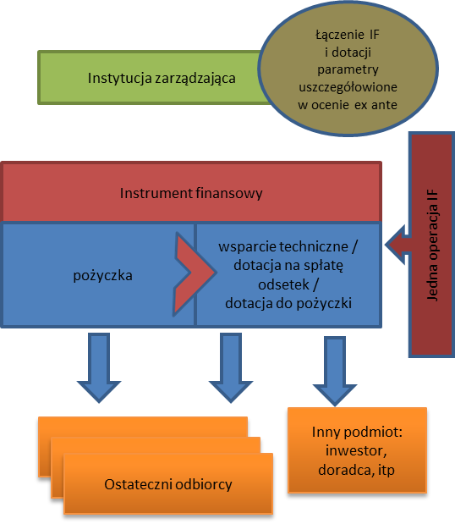

Łączenie IF z innymi formami wsparcia w ramach jednej operacji
2014-2020: brak możliwości łączenia IF z tradycyjną dotacją,
2021-2027: można łączyć IF z tradycyjną dotacją.
2014-2020: brak możliwości stosowania rabatów kapitałowych (umorzeń) – pożyczony kapitał w ramach pożyczki musiał być w całości spłacony, można było umorzyć jedynie odsetki,
2021-2027: możliwość stosowania rabatów kapitałowych (umorzeń).
2014-2020: wsparcie techniczne – jeżeli projekt nie otrzymał finansowania z IF to taki wydatek automatycznie stawał się niekwalifikowalny,
2021-2027: taki wydatek może być kwalifikowalny.
2014-2020 i 2021-2027
Możliwość łączenia wsparcia w ramach tej samej pozycji wydatków ale z zapewnieniem, że nie dochodzi do podwójnego finansowania wydatków.

Slide 9
Działania podejmowane przez IZ FEdKP
- Aktualizacja Oceny ex-ante dla instrumentów finansowych wdrażanych w województwie
kujawsko-pomorskim w ramach programu Fundusze Europejskie dla Kujaw i Pomorza 2021-2027 – przedstawienie w trakcie posiedzenia KM FEdKP na początku czerwca br.
- Prace nad Strategią Inwestycyjną z Biznesplanem dla INSTRUMENTÓW FINANSOWYCH
w ramach Programu Fundusze Europejskie dla Kujaw i Pomorza 2021-2027 – do 15 czerwca br.
- Od 15 czerwca br. nabór wniosków

Slide 10
27 kwietnia 2023 r.
Dziękuję za uwagę
Rafał Domagalski
Kierownik Biura ds. Przedsiębiorczości i Instrumentów Finansowych
Departament Funduszy Europejskich

